Slide 1

WEB SCRAPPING
Mobil Bekas OLX Indonesia

Slide 2
Table Of Content
Konfigurasi virtual env dan requirements
Import library python
Start Chromedriver + Define URL
Main Code
Part 1 -> membuka url + membuat file csv
Part 2 -> Inspek elemen li
Part 2 -> Mencari element yang ingin diambil
Part 2 -> Mengekstrak teks dari element tag
Part 2 -> Menyimpan semua isi variable untuk dimasukkan ke file csv
Part 3 -> exception dan menutup chromedeiver
File csv hasil crawling
Hasil file csv yang dibaca dengan pandas
Referensi

Slide 3
Konfigurasi Virtual Env dan requirements
Buat folder project
Big_data_crawl
Install python 3.8
Install virtualenv
pip install virtualenv
Buat env
Python3.8 –m venv .env3.8
Source .env3.8\bin\activate
Install library
pip install selenium
pip install Pandas
pip install beautifulsoup4
Pip install ipykernel
Install chromedriver (sesuaikan dengan versi chrome)
Chromedriver 119.0.6045.105

Slide 4
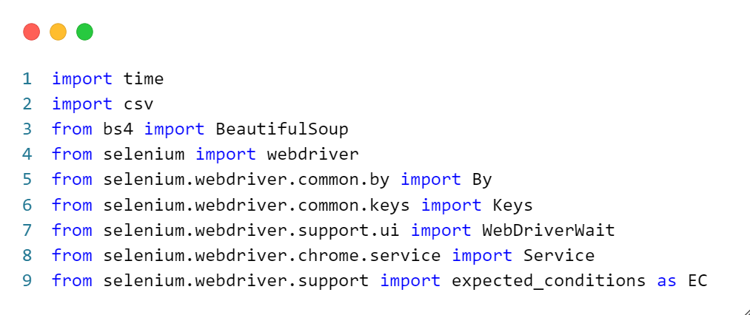
Import Library Python

Slide 5
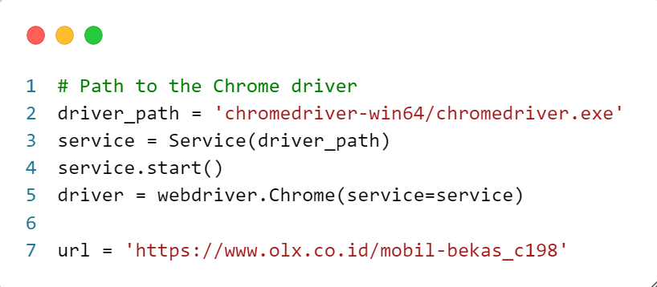
Start Chromedriver + Define URL

Slide 6
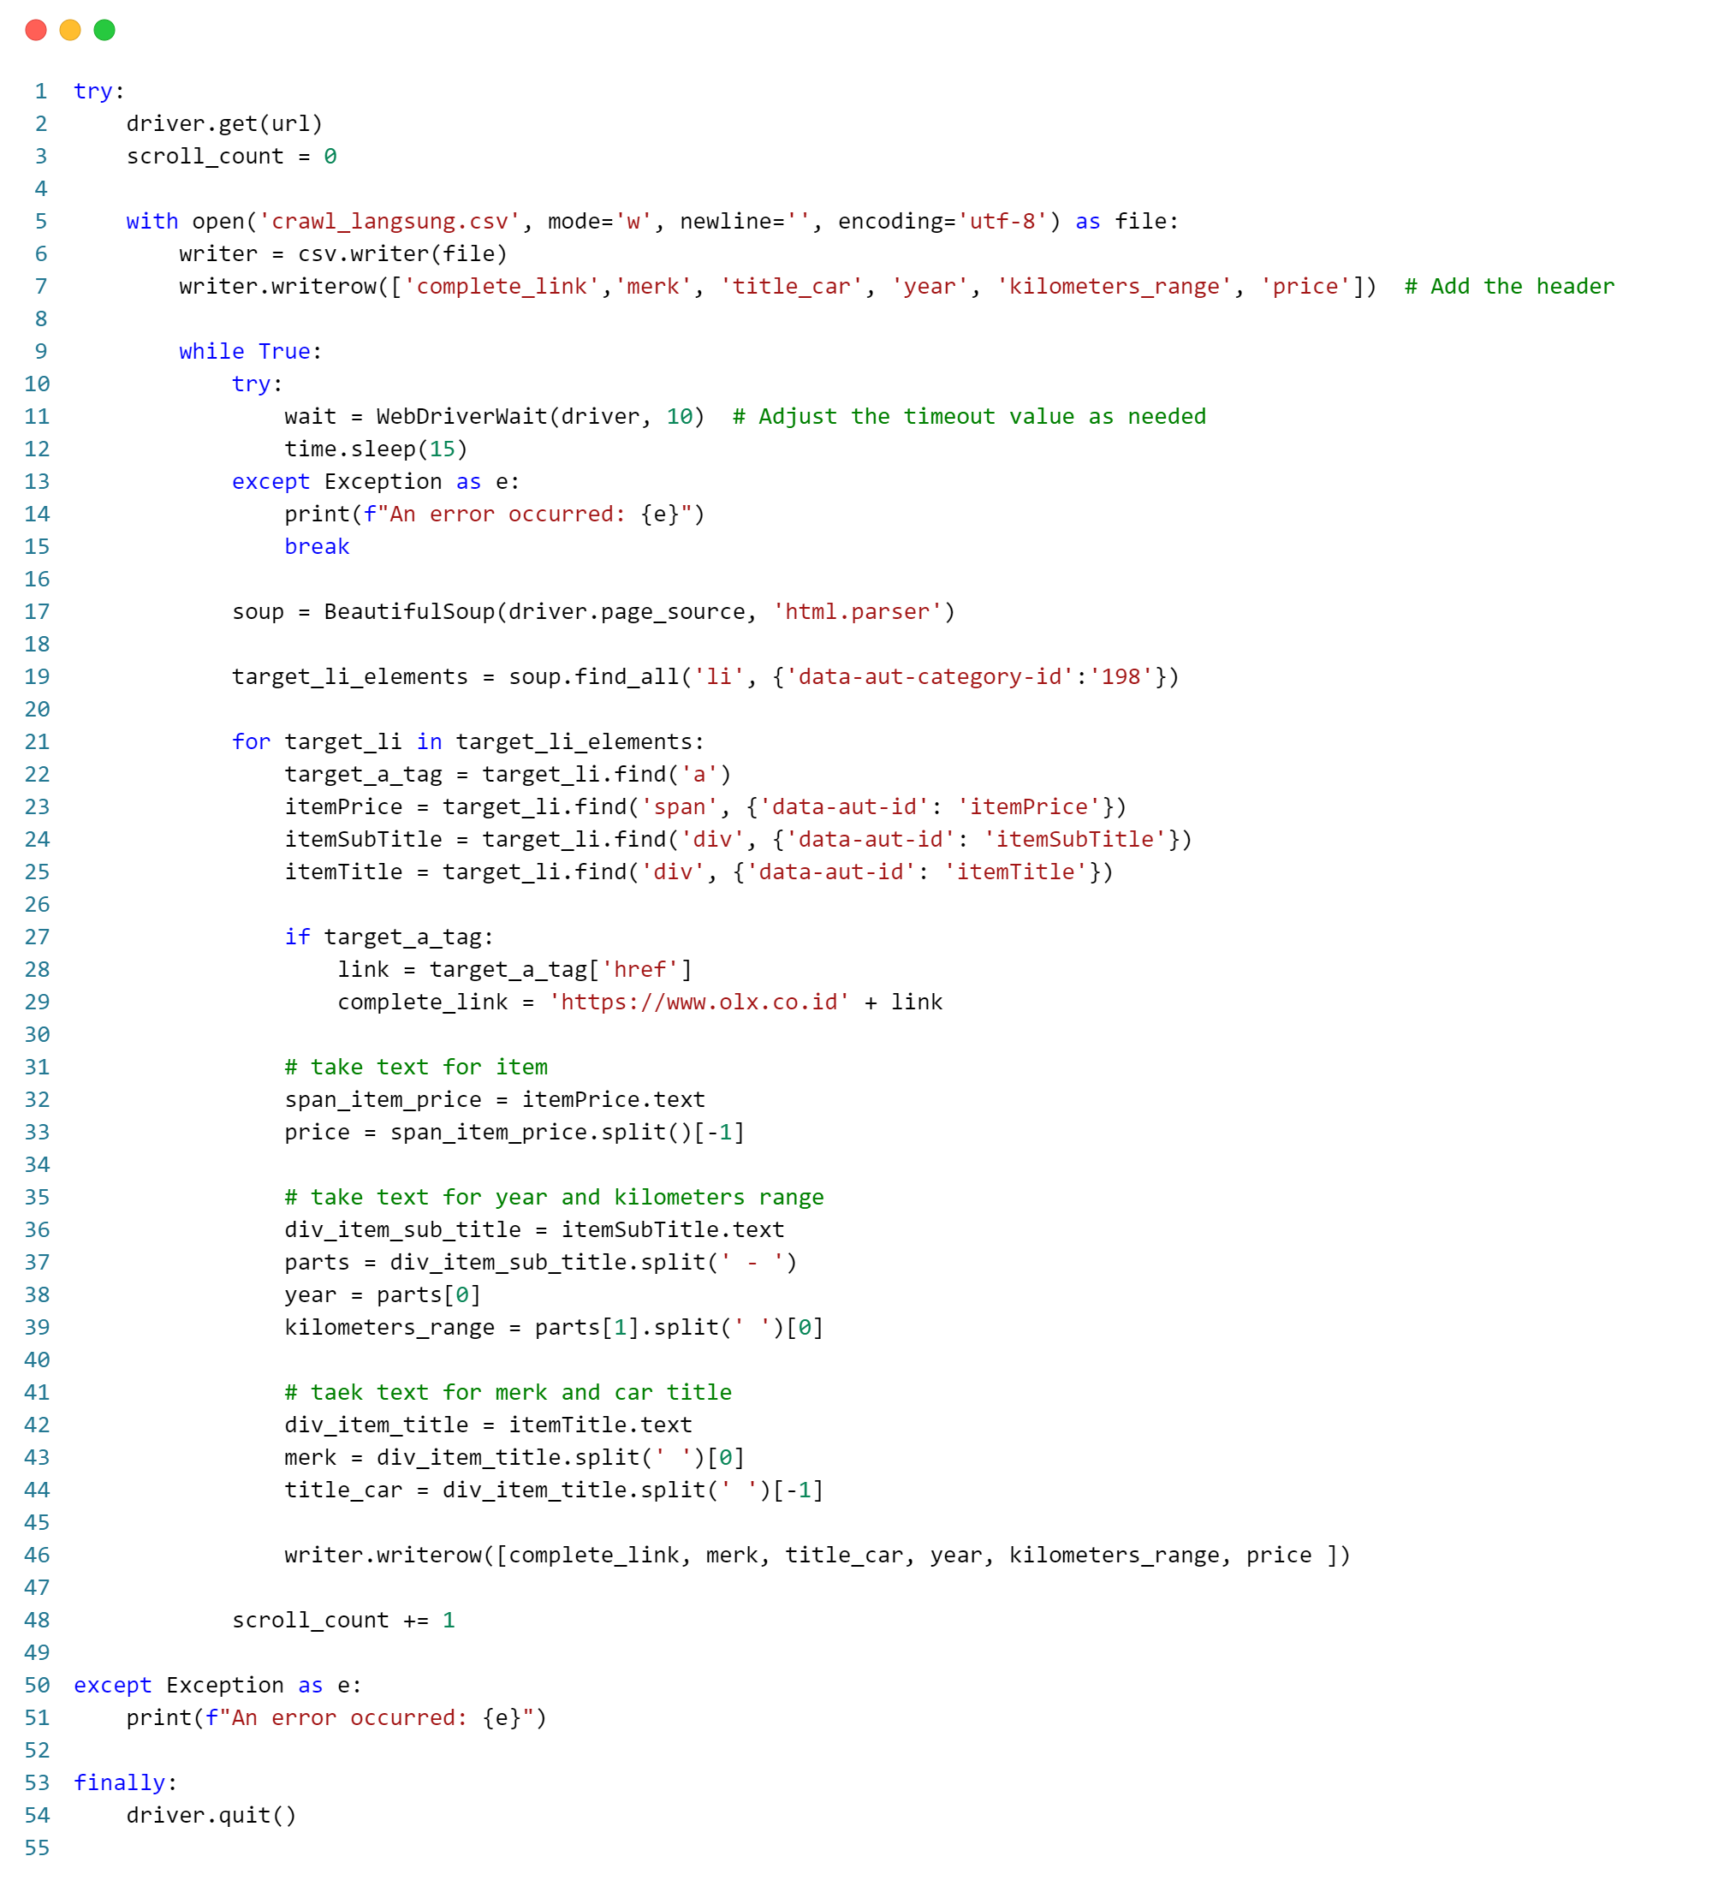
Main Code
Part 1
Part 2
Part 3

Slide 7
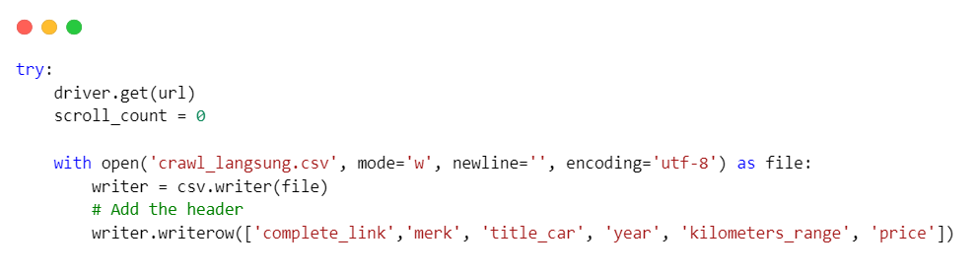
Part 1 –> membuka url + membuat file csv

Slide 8
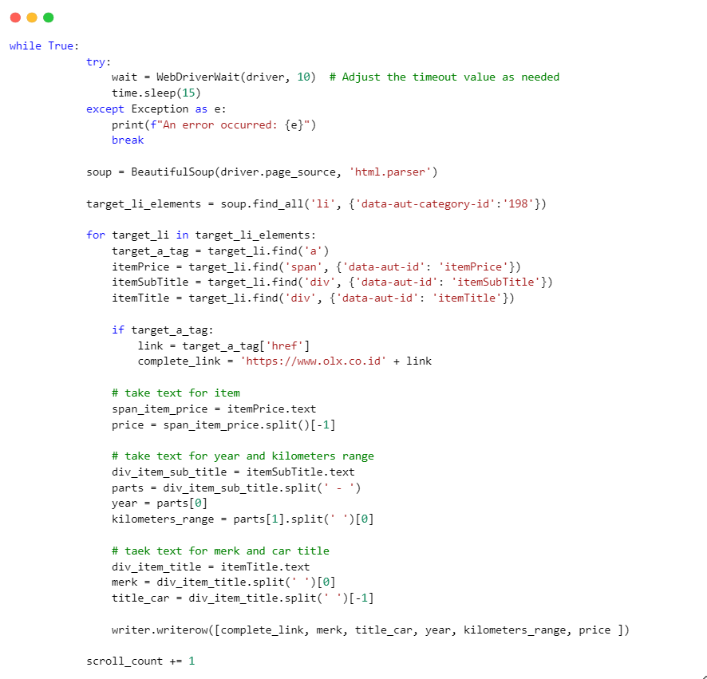
Part 2

Slide 9
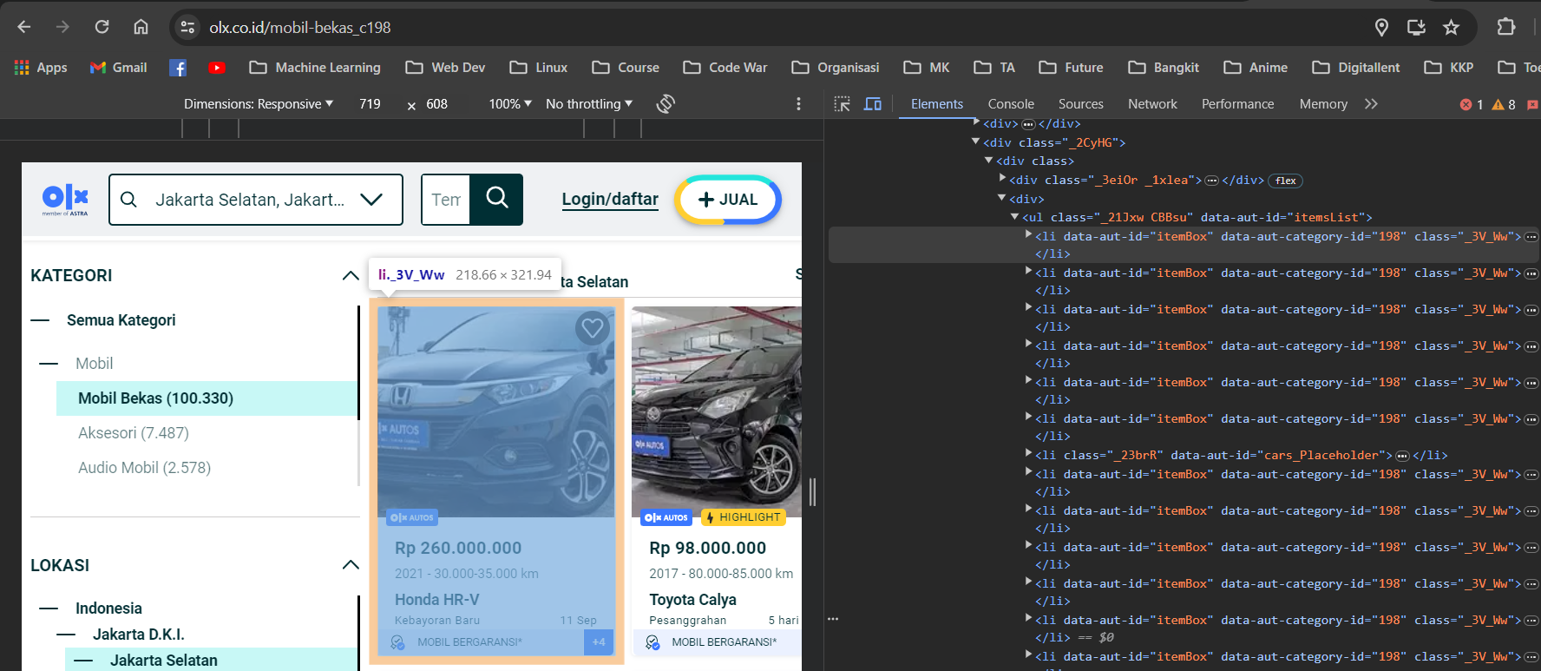
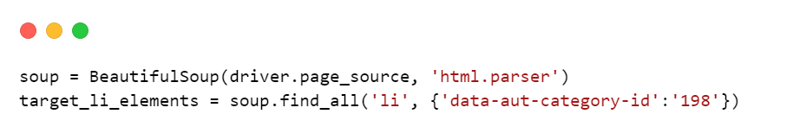
Part 2 -> Inspek elemen li

Slide 10
Part 2

Slide 11
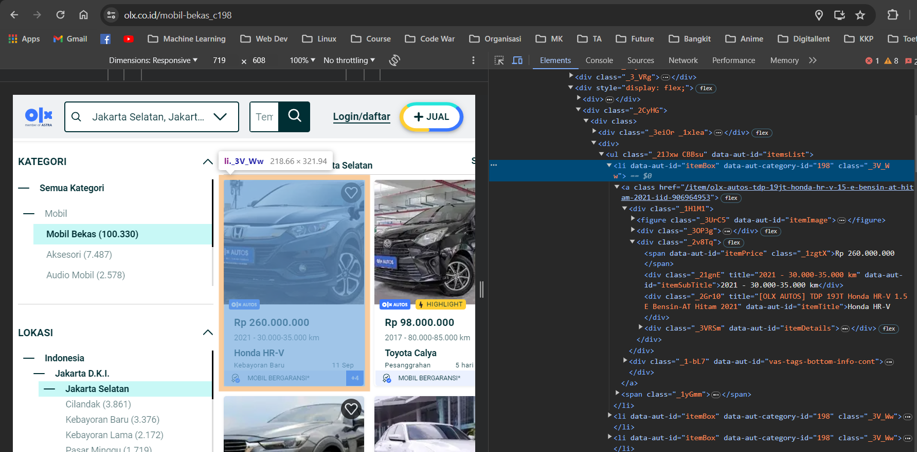
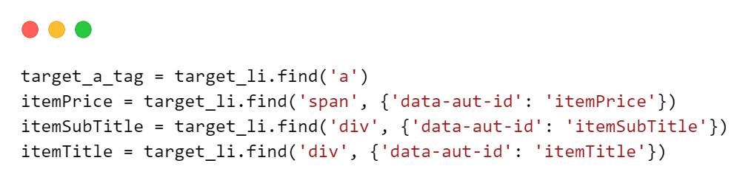
Part 2 -> Mencari element yang ingin diambil

Slide 12
Part 2

Slide 13
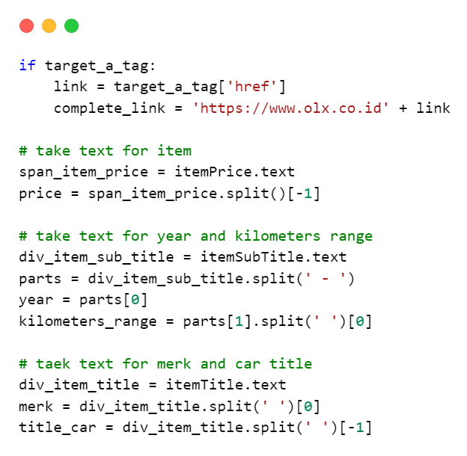
Part 2 -> Mengekstrak teks dari element tag

Slide 14
Part 2->
Menyimpan semua isi variable untuk dimasukkan ke file csv

Slide 15
Main Code
Part 1
Part 2
Part 3

Slide 16
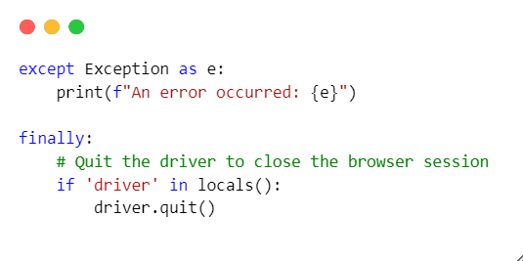
Part 3 –> exception dan menutup chromedriver

Slide 17
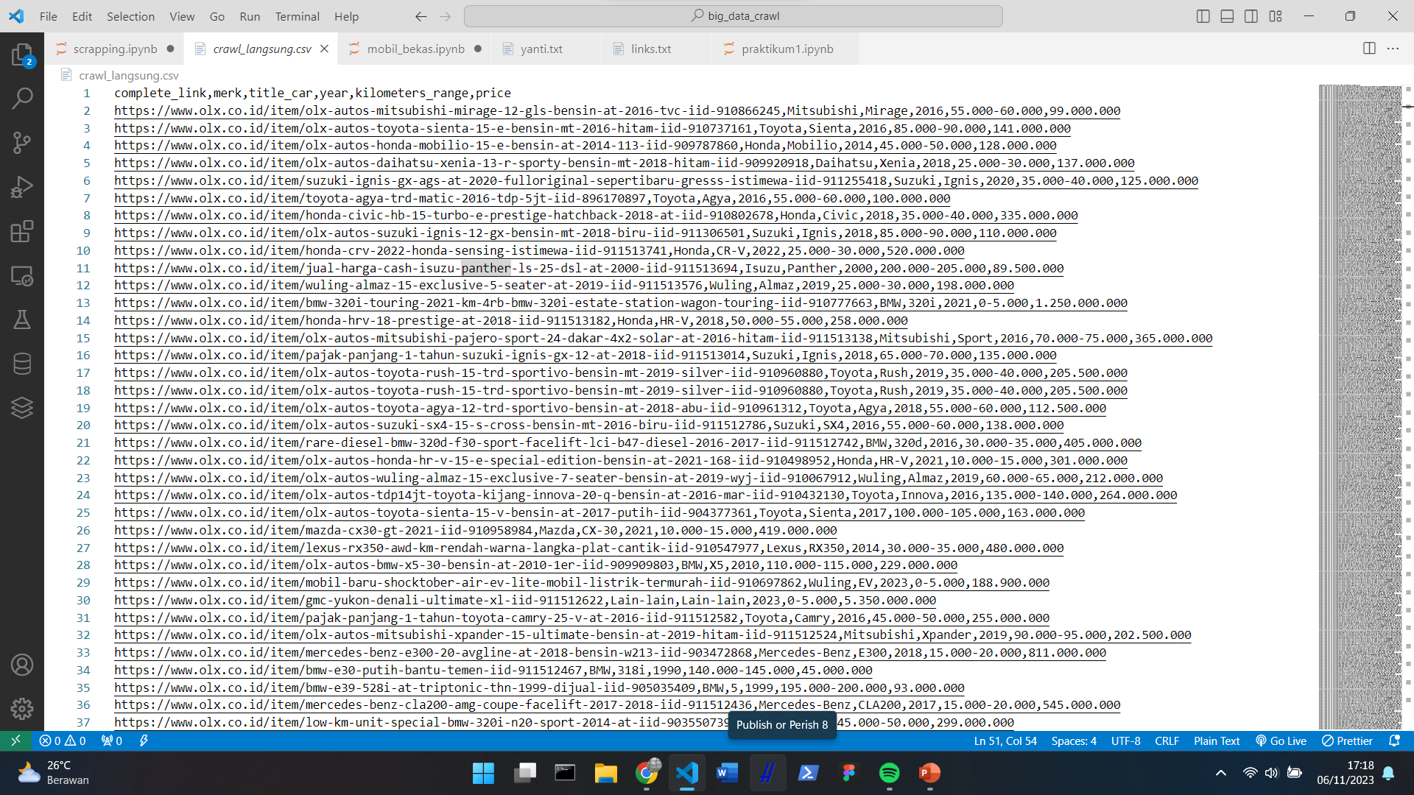
File csv hasil crawling

Slide 18
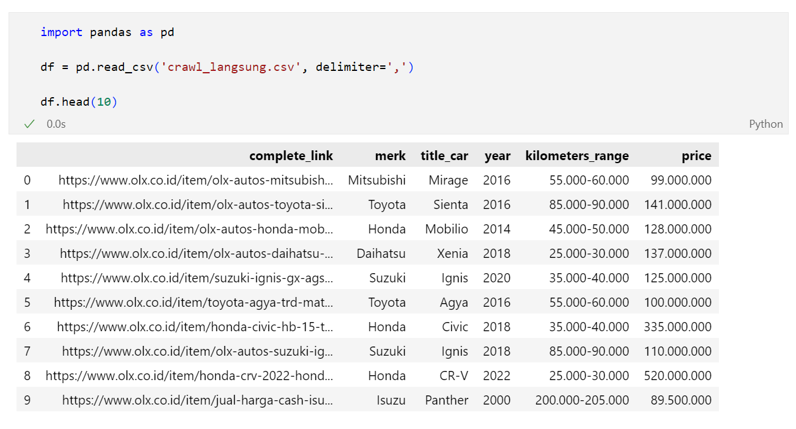
Hasil file csv yang dibaca dengan pandas

Slide 19
Referensi
https://www.olx.co.id/mobil-bekas_c198
https://chromedriver.chromium.org/downloads/version-selection
https://chat.openai.com/share/758cc0d7-04f0-404e-b158-49ede8aa7e9e
https://pypi.org/
https://www.freecodecamp.org/news/how-to-setup-virtual-environments-in-python/

Slide 20
Thank You

